Slide 1
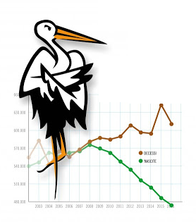
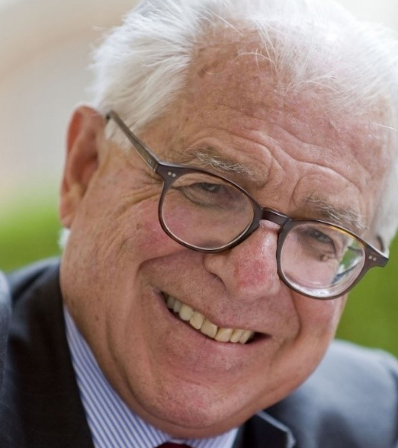
la questione demografica in Italia
lesson by Civitas aprile 2020

Slide 2
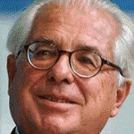
l’autore
questa presentazione è tratta liberamente dagli articoli apparsi su Civitas a firma di Massimo Livi Bacci
Massimo Livi Bacci è nato a Firenze il 9 Novembre 1936. E‟ “figlio d‟arte”: il padre, Livio Livi, il nonno, Ridolfo Livi e il bisnonno, Carlo Livi sono stati notissimi studiosi nel campo della statistica e delle scienze sociali, dell'antropologia e della psichiatria. Ha trascorso lunghi periodi di studio ed insegnamento negli Stati Uniti, in Messico, in Brasile e in vari paesi europei. Ha avuto una laurea ad honorem dall‟Université de Liège ed una dall‟Università Complutense di Madrid. E‟ Accademico dei Lincei, membro della American Philosophical Society (dal 2004), della Japan Academy (2008), della Real Academia de la Historia (Madrid, 2015). Nel 2001 gli è stato assegnato il Premio Invernizzi per l‟Economia. Dal 2006 al 2013 è stato Senatore della Repubblica. Fondatore del portale Neodemos
importante, leggi come si usa questa presentazione e che cosa sono le sub-presentazioni?
riferimenti al portale Civitas
la questione demografica

Slide 3
la questione demografica
esiste una “questione demografica” nel nostro Paese? una “questione”, ovvero una situazione di fatto, di natura strutturale, che rappresenta un peso, un ostacolo, un impedimento al buon funzionamento della società?
una situazione che vorremmo cambiare, ma non sappiamo come fare, o non troviamo le risorse per farlo? una questione della portata della “questione meridionale”, quel divario che un secolo e mezzo di sviluppo e di governo unitario non hanno scalfito?
una questione come quella della fragilità idro-geologica del nostro territorio, e delle scarse difese messe in campo per contrastarla
la risposta, chiara e netta è:
sì la questione demografica esiste
2

Slide 4
caratteristiche della demografia italiana
quali implicazioni per l’Italia
le politiche possibili e i costi
le condizioni necessarie per attuare le politiche
gli argomenti trattati

Slide 5
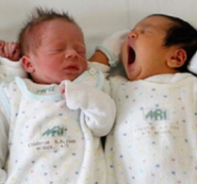
negli anni '60 nasceva 1 milione di bambini ogni anno, oggi le nascite sono meno della metà
donne tra i
20 e i 45 anni
2000
anni 60
oggi
10,5 milioni
più di 2 figli per coppia
1,2 figli per coppia
oggi
2040
7,6 milioni
6,2 milioni
32%
33%
28%
7%
ISTAT 2018 - famiglie per numero di figli
2

Slide 6
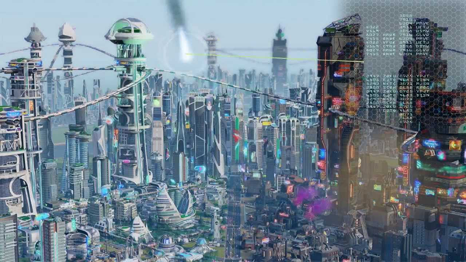
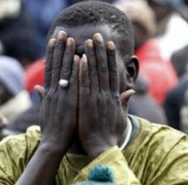
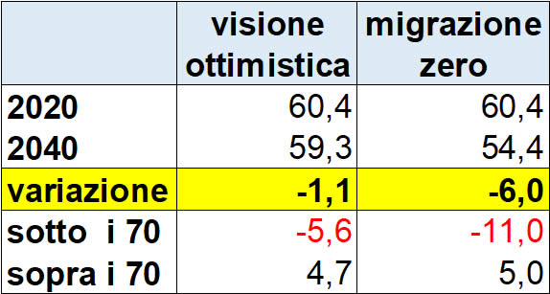
ma quanti saremo nel 2040?
ma se l’obbiettivo di “migrazione zero” auspicato (a parole) da molte forze politiche si realizzasse
una visione ottimistica
un certo aumento della riproduttività
un sensibile aumento della longevità
un cospiquo saldo migratorio con l’estero
- 1,1 milioni (da 60,4 a 59,3)
meno 6 milioni
ma …
sotto i 70 -11,0
sopra i 70 +5,0
sotto i 20 anni -1,6
tra i 20 e i 70 -4,0
sopra i 70 +4,7
3

Slide 7
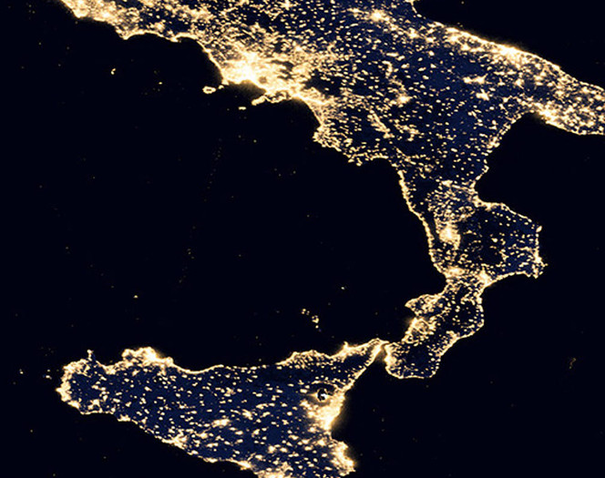
desertificazione del mezzogiorno
molti giovani partono, poche nascite, pochi immigrati

Slide 8
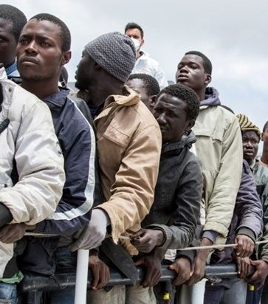
la domanda di immigrazione
in assenza di immigrazione il forte depauperamento della popolazione in età attiva continuerebbe per molti anni,
ci sarà un'alta domanda di immigrazione nei prossimi decenni
dovranno essere privilegiati flussi migratori “utili”
governare l’immigrazione, investire in politiche di integrazione, favorire il radicamento

Slide 9
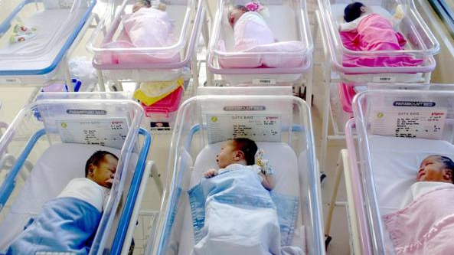
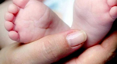
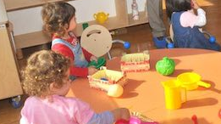
assegni
familiari
premio di natalità
l’azione più difficile
intervenire sulla curva delle nascite
miglioramento servizi
sostegno
al reddito
esistono molteplici esperienze di politiche di sostegno alla riproduzione in altri paesi, ma con risultati incerti da interpretare e difficilmente mutuabili in contesti sociali diversi

Slide 10
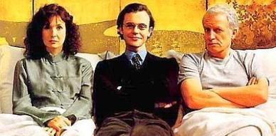
più donne
al lavoro
ridurre le asimmetrie di genere
alcune linee di intervento
maggiore autonomia dei giovani

Slide 11
QUALCHE GRAFICO
scarica documento

Slide 12
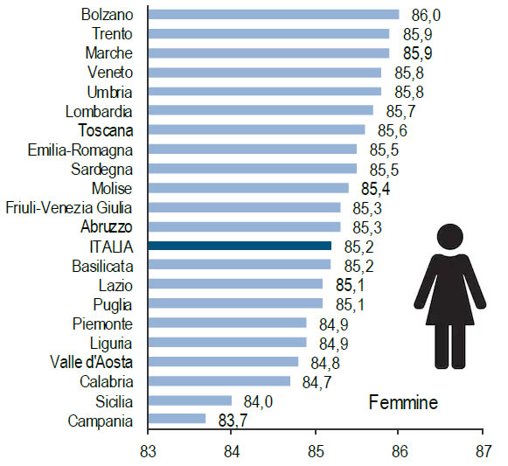
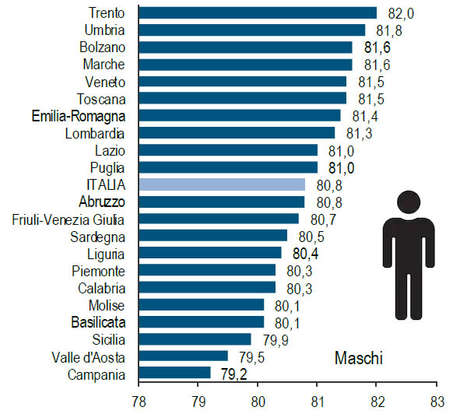
aspettativa di vita
2018
+4,4
anni

Slide 13
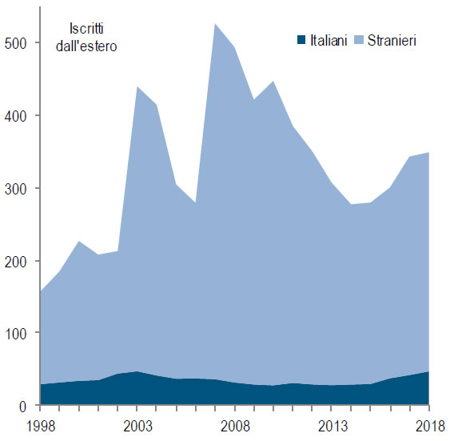
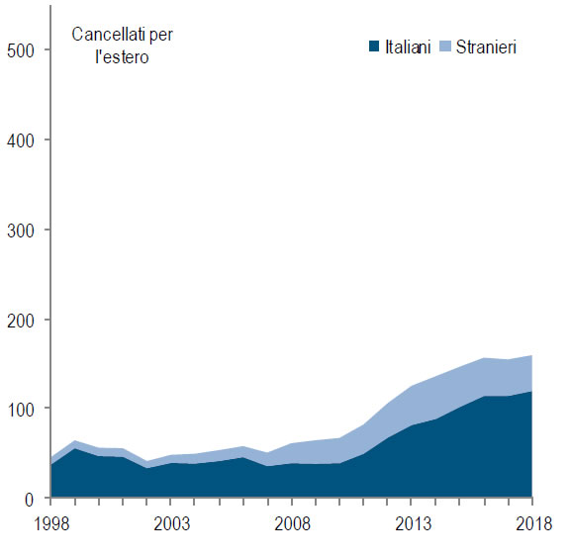
fenomeni migratori

Slide 14
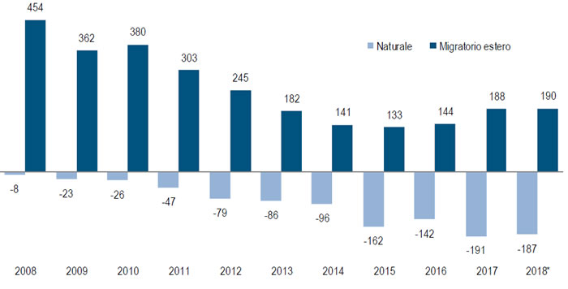
nel 2018 le migrazioni internazionali continuano a rappresentare il principale fattore di crescita della popolazione per tutte le regioni del territorio nazionale indistintamente. Il saldo migratorio con l’estero nel 2018, positivo per 190mila unità, supera seppur di poco quello dell’anno precedente e risulta, in ogni caso, il più elevato degli ultimi cinque
saldi migratori

Slide 15
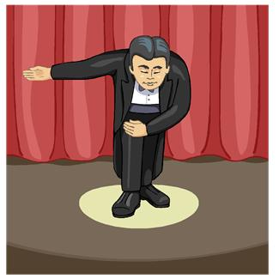
THE END
grazie per la vostra attenzione
riferimenti al portale Civitas
la questione demografica
se vuoi commenta questo schema di lezione

Slide 16
come si usa questo PowerPoint?
questo PowerPoint è abbastanza semplice da usare nel senso che usa i normali effetti resi disponibili dal prodotto PPT, salvo alcune indicazioni che nel prosieguo possono essere utili. non è coperto da copyright e può essere usato liberamente sia nel suo formato originale che modificato da chi deve tenere un lezione
se volete inviarci eventuali personalizzazioni ve ne saremmo grati e se ritenute importanti potrebbero essere inserite nello schema
questo simbolo (fumetto) di norma contiene un link esterno a un punto della rete che può essere un articolo di Civitas o un riferimento ad un qualunque altro sito; in certi casi può essere una sub presentazione le cui slide sono posizionate al termine dopo la slide Fine; lo stesso ragionamento vale per testi sotto lineati
testo
3
il prodotto presenta alcune animazioni, nel senso che una specifica slide è composta da sezioni diverse che si attivano con un click del mouse; il numero riportato, in basso a destra della slide, indica il numero di sezioni e quindi il numero di click che dovrete usare; se non amate le Animazioni, entrate nel menu Animazioni, Riquadro Animazione, a questo punto potete eliminarle
il simbolo della telecamera contiene in genere un link ad un filmato YouTube, in questa presentazione ne esiste uno solo, fate attenzione perché le immagini sono un po’ forti e per certi versi crudeli; prima di mostralo ai vostri studenti guardatelo e decidete
quando appare questo simbolo (di norma alla fine) con un click venite reindirizzati ad una pagina del sito che permette di esprimere un commento, se avete tempo fatelo, siamo attrezzati ad imparare anche dalle critiche (o almeno ci proviamo)
sei in una sub-presentazione per uscire e tornare al punto precedente click in un punto qualunque dello schermo
click in un punto qualunque dello schermo per uscire

Slide 17
che cosa sono le sub-presentazioni?
a volte scorrendo le presentazione potete trovare delle frasi sottolineate
che cosa significa? non è come è logico pensare che si voglia mettere in evidenza la frase stessa
sta invece ad indicare che esiste qualche cosa che si attiverà al vostro click sulla frase evidenziata
che cosa c’è dunque dietro ad una frase sottolineata e al click?
ci possono essere diverse azioni ma le più frequenti sono
attivare un sito internet
vedere un video su YouTube (che è la stessa cosa)
attivare una presentazione personalizzata (sub-presentazione)
che cosa una presentazione personalizzata?
come si attiva?
è un insieme di slide, ma può essere anche una sola
con un click sulla frase sottolineata
come se ne esce?
a che cosa serve?
di norma quando la sub presentazione è terminata, all’ultimo click ritorna al punto che l’ha attivata, lo stesso effetto si ottiene con il tasto ESC, anche prima della fine della presentazione
può servire spiegare un termine complesso, la cui descrizione è tropo lunga per essere inserita nella slide che si sta guardando
ma può servire, in casi di presentazioni molto complesse, a spezzare la presentazione in sub-presentazioni che possono essere attivate (o anche no) quando la persona che usa il PPT lo decide e in un ordine arbitrario

